Slide 1
Revue 1 -Projet feu d’artifice
Présenté par AGULLO Florian

Slide 2

Sommaire
Présentation du projet :
Cahier des charges.
Présentation de ma partie.
Logiciels utilisés
Présentation de la valise
Diagramme d’exigence
Matériel
Maintenance
Diagramme des séquences
Recette
Code
Phase de tir
Cas d’utilisation
Recette
code
Conclusion

Slide 3
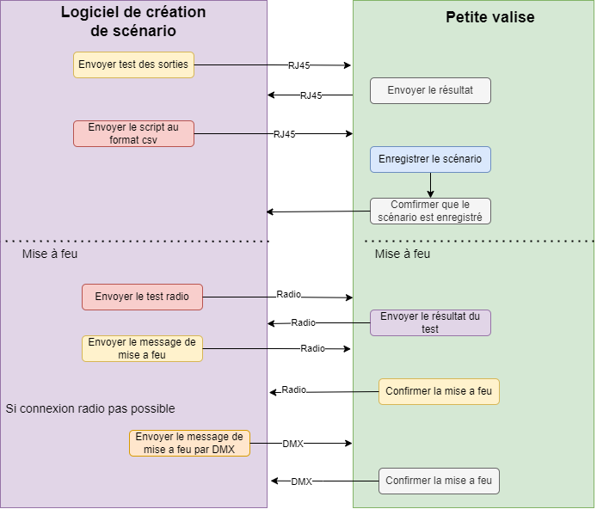
Cahier des charges :
Phase de Maintenance :
Le technicien branche les valises en RJ45.
Il effectue un test depuis son ordinateur pour vérifier l'état des sorties des valises.
Les résultats du test sont transmis par RJ45 vers le logiciel de supervision.
L'artificier crée un scénario sur le logiciel de supervision en utilisant uniquement les sorties fonctionnelles.
Le scénario est sauvegardé ou envoyé à la valise par Ethernet pour être conservé en mémoire jusqu'à la phase 2.
Phase de Mise à Feu :
Les valises sont installées sur place et connectées par radio au logiciel de supervision.
Avant le lancement, un test de connexion radio est effectué.
Si le test est réussi et que la clé est sur la position d'autorisation de tir, l'artificier peut lancer la mise à feu.
Un message radio est envoyé à toutes les valises.
Si le test échoue, le lancement peut être effectué via DMX.

Slide 4
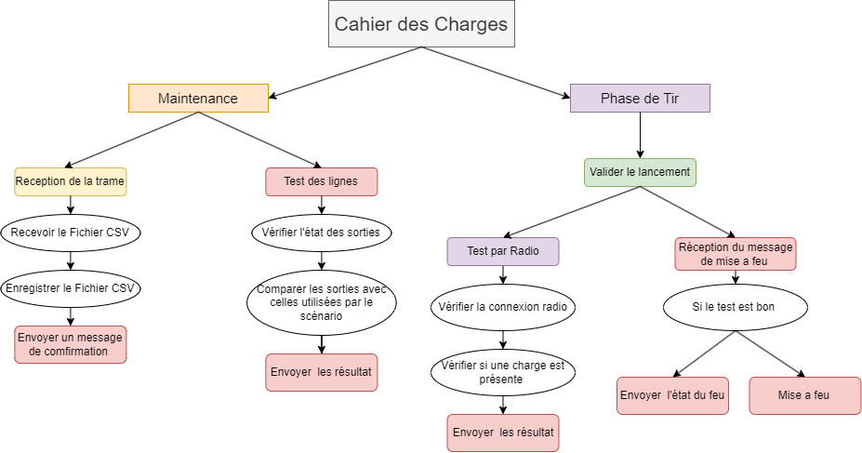
Ma partie :

Slide 5
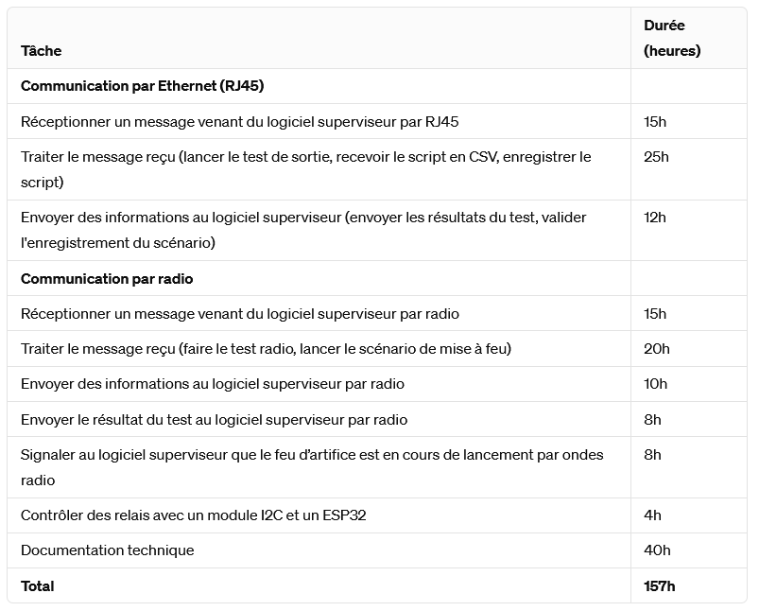
Planning prévisionnel vs planning réel :

Slide 6
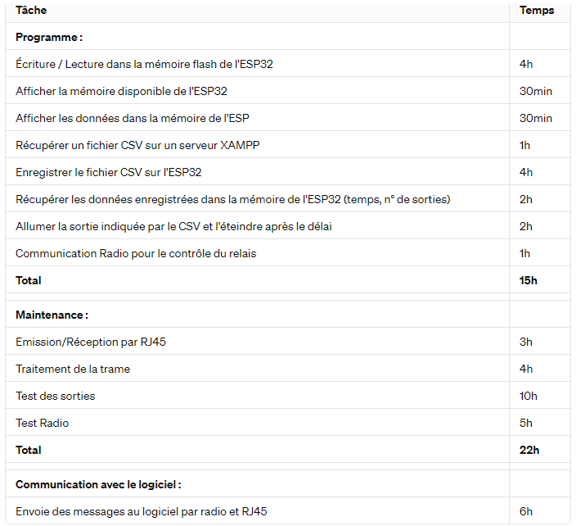

Slide 7
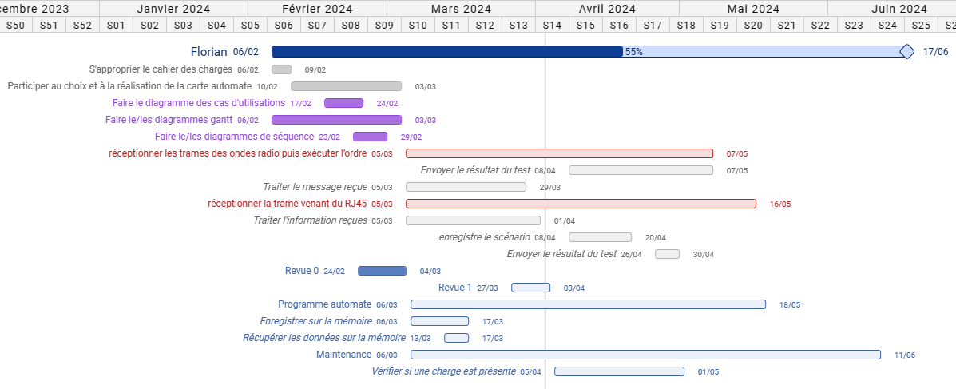
Gantt

Slide 8
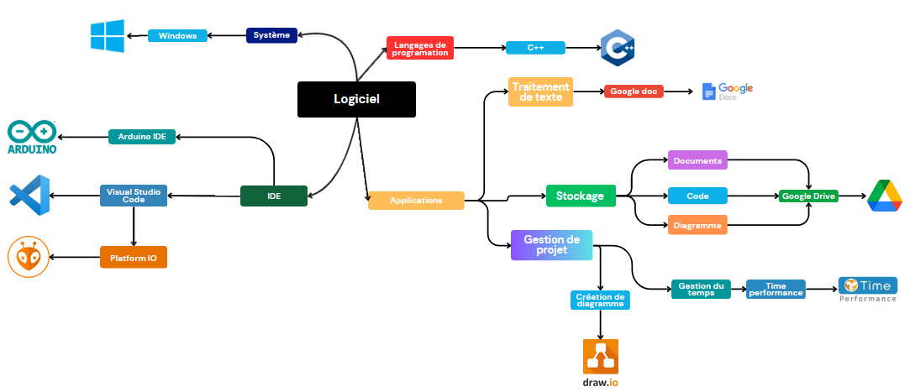
Applications :

Slide 9
Présentation de la petite valise

Slide 10
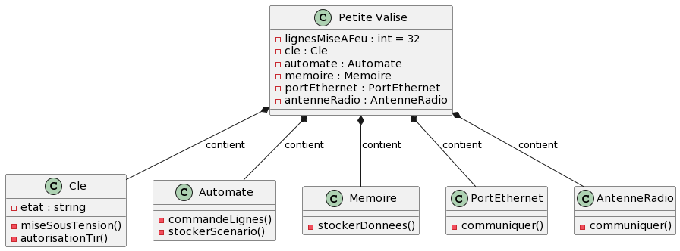
Diagramme des exigences

Slide 11
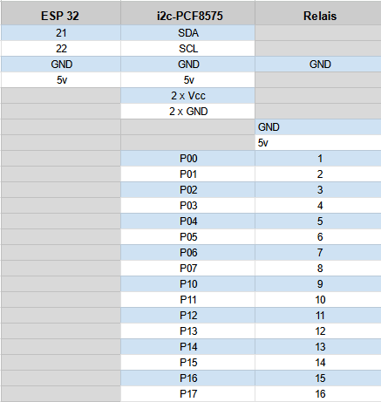
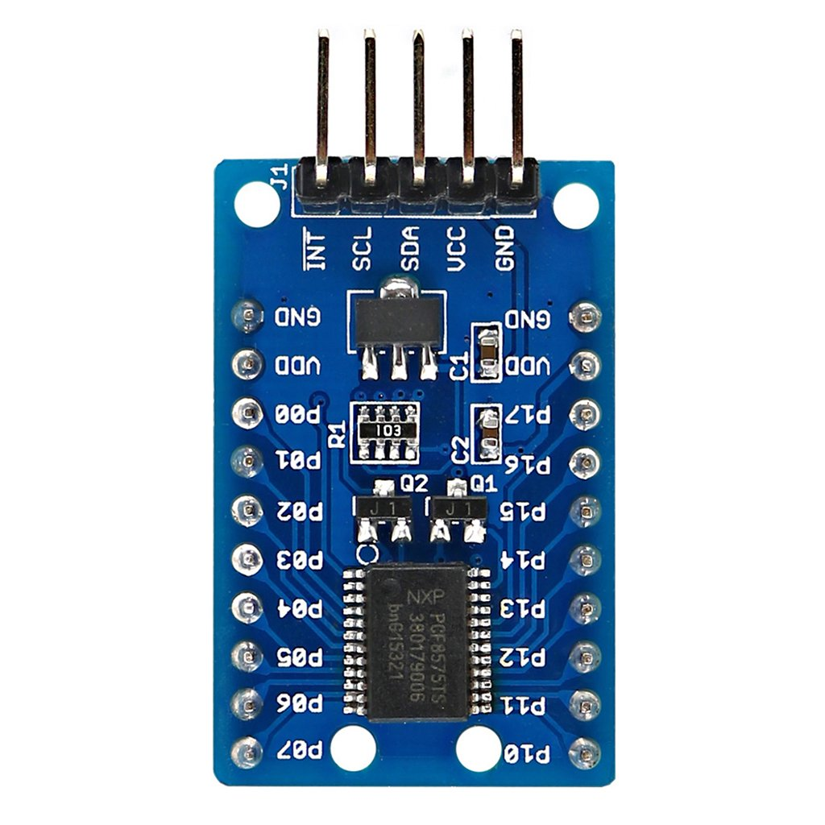
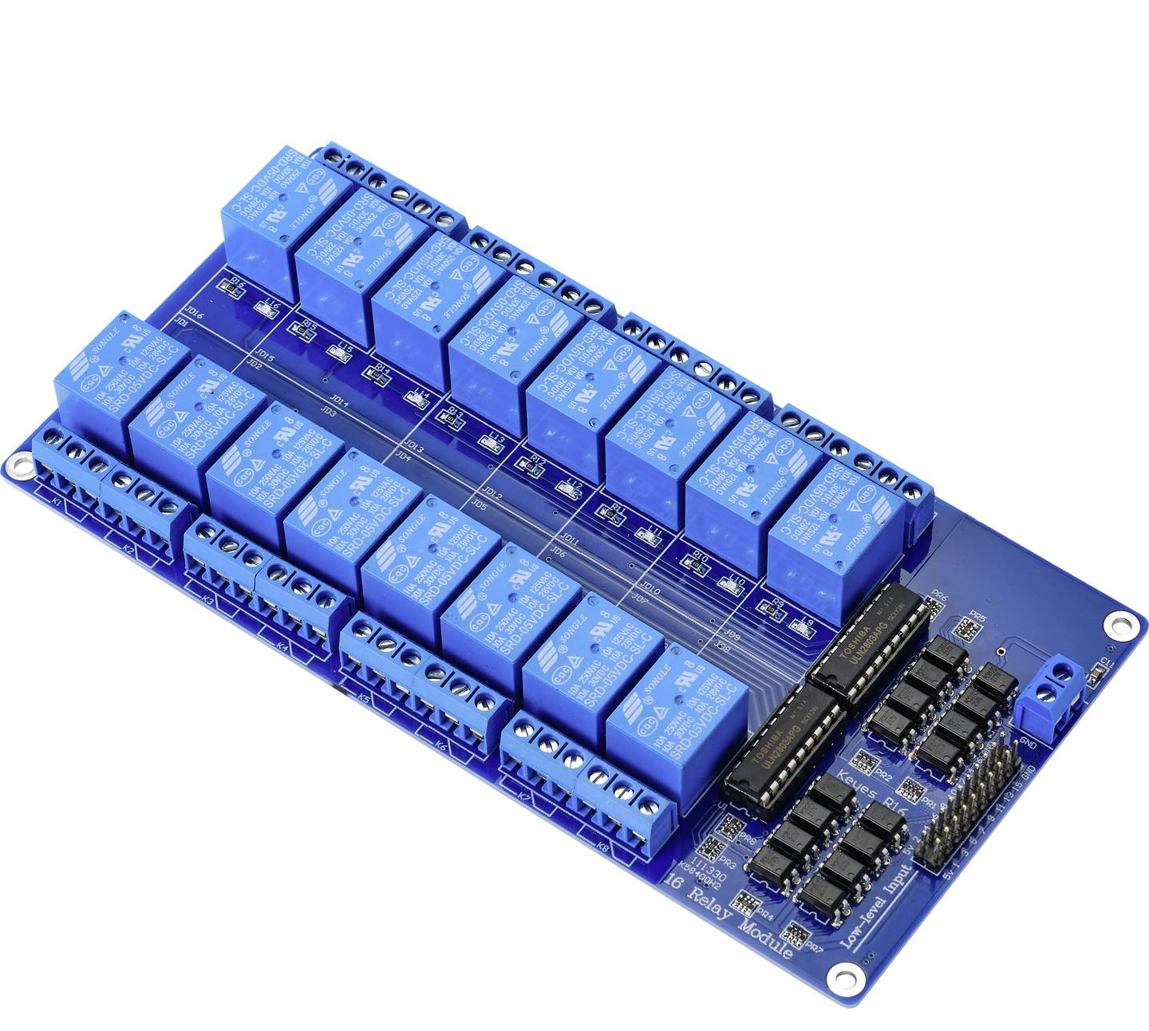
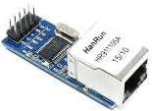
Matériel :
Câblage relais / i2c / esp32
Module i2c-PCF8575 2 x Relais 16 sorties
Module ethernet LAN ENC28J60

Slide 12
Maintenance

Slide 13
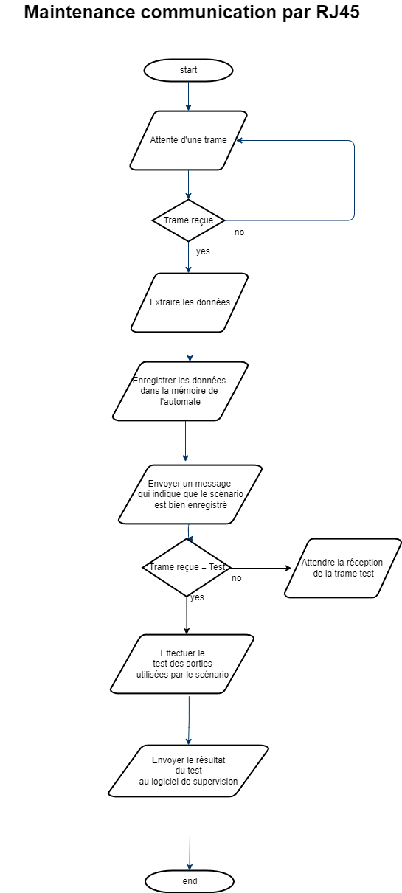
Diagramme des séquences :

Slide 14
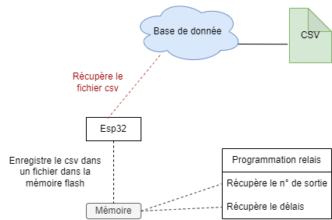
Solution envisagée :
Exemple fichier CSV :
Valise,8
Temps,400
sortie,3

Slide 15
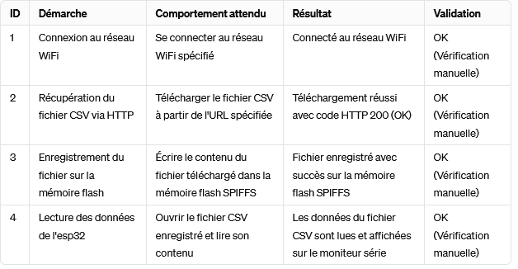
Fiche recette

Slide 16
Récupérer fichier CSV, enregistrer et lire :
#include <WiFi.h>
const char* ssid = "Wifi_Iot215";
const char* password = "CIEL1234#+";
void setup() {
Serial.begin(115200);
// Connexion au réseau WiFi
WiFi.begin(ssid, password);
Serial.print("Connexion au WiFi");
while (WiFi.status() != WL_CONNECTED) {
delay(500);
Serial.print(".");
}
Serial.println("Connecté au réseau WiFi!");
}
void loop() {
// Rien à faire ici
}
1/3

Slide 17
// Récupération du fichier CSV
HTTPClient http;
http.begin(url);
Serial.print("Téléchargement du fichier: ");
int code_http = http.GET();
if(code_http == HTTP_CODE_OK) {
File fichier_spiffs = SPIFFS.open(fichier_local, "w");
if(!fichier_spiffs) {
Serial.println("Erreur lors de l'ouverture du fichier sur SPIFFS");
return;
}
// Écriture du fichier téléchargé sur SPIFFS
http.writeToStream(&fichier_spiffs);
fichier_spiffs.close();
Serial.println("Fichier téléchargé et enregistré sur SPIFFS");
// Lecture des données du fichier CSV
lireFichierCSV();
} else {
Serial.printf("Échec du téléchargement, code HTTP: %d\n", code_http);
}
http.end();
}
2/3

Slide 18
void lireFichierCSV() {
File fichier_spiffs = SPIFFS.open(fichier_local, "r");
if(!fichier_spiffs) {
Serial.println("Erreur lors de l'ouverture du fichier sur SPIFFS pour la lecture");
return;
}
// Lire et afficher le contenu du fichier ligne par ligne
while(fichier_spiffs.available()) {
Serial.write(fichier_spiffs.read());
}
fichier_spiffs.close();
}
void loop() {
// Nothing to do here
}
3/3

Slide 19
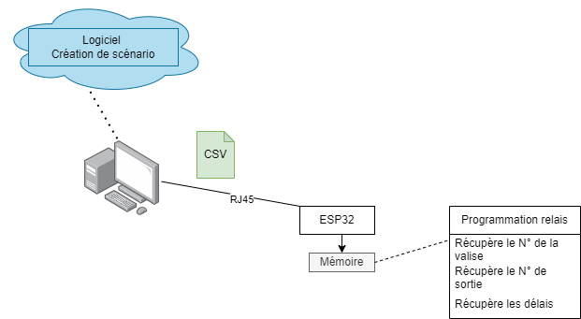
Solution souhaitée :

Slide 20
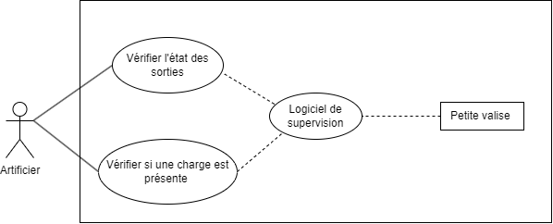
Cas d’utilisation : Test des lignes

Slide 21
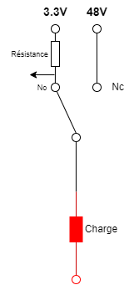
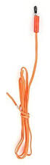
Vérifier s’il y a une charge
#include "Arduino.h"
#include "PCF8575.h" // https://github.com/xreef/PCF8575_library
const int pin = 4;
// Instantiate Wire for generic use at 400kHz
TwoWire I2Cone = TwoWire(0);
TwoWire I2Ctwo = TwoWire(1);
int pinR = 2;
PCF8575 pcf8575(&I2Ctwo, 0x20);
void setup()
{
Serial.begin(112560);
pinMode(pin, INPUT_PULLUP);
pcf8575.pinMode(pinR, OUTPUT);
pcf8575.begin();
}
void loop()
{
pcf8575.digitalWrite(pinR, HIGH);
float val=analogRead(pin);
val= (val/819.0)*1000;
Serial.print ("mV");
Serial.println(val);
delay(1000);
}

Slide 22
Phase de tir

Slide 23
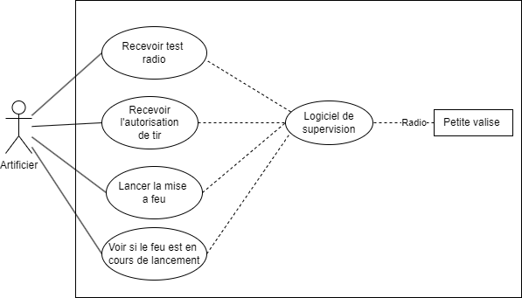
Cas d’utilisation

Slide 24
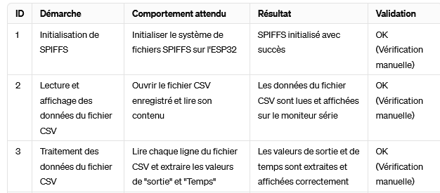
Fiche recette

Slide 25
Récupérer le temps et la sortie :
1/2
#include <SPIFFS.h>
const char* fichier_local = "/fichier.csv";
void setup() {
Serial.begin(115200);
// Initialisation du système de fichiers SPIFFS
if(!SPIFFS.begin(true)){
Serial.println("Erreur lors de l'initialisation de SPIFFS");
return;
}
// Lecture et affichage des données du fichier CSV
afficherFichierCSV();
}
void afficherFichierCSV() {
File fichier_spiffs = SPIFFS.open(fichier_local, "r");
if(!fichier_spiffs) {
Serial.println("Erreur d'ouverture du fichier");
return;
}
// Lire et traiter le contenu du fichier ligne par ligne
while(fichier_spiffs.available()) {
String ligne = fichier_spiffs.readStringUntil('\n'); // Lire une ligne du fichier

Slide 26
2/2
// Rechercher les étiquettes "sortie" et "Temps" dans la ligne
if (ligne.indexOf("sortie") != -1) {
int pos = ligne.lastIndexOf(',') + 1; // Trouver la position de la dernière virgule
String valeur_sortie = ligne.substring(pos); // Extraire la valeur après la virgule
Serial.print("Valeur de sortie : ");
Serial.println(valeur_sortie.toInt()); // Afficher la valeur de sortie
}
else if (ligne.indexOf("Temps") != -1) {
int pos = ligne.lastIndexOf(',') + 1; // Trouver la position de la dernière virgule
String valeur_temps = ligne.substring(pos); // Extraire la valeur après la virgule
Serial.print("Valeur du temps : ");
Serial.println(valeur_temps.toInt()); // Afficher la valeur du temps
}
}
fichier_spiffs.close();
}
void loop() {
}

Slide 27
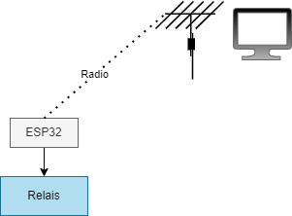
Traitement du message radio :
void loop() {
if (radio.available()) {
radio.read(&message, sizeof(message));
// Affiche le message reçu dans le moniteur série
Serial.println(message);
// Vérifie si le message reçu est "ON"
if (strcmp(message, "ON") == 0) {
// Si le message est "ON", met la broche 3 de la puce PCF8575 à HIGH
pcf8575.digitalWrite(3, HIGH);
}
// Sinon, vérifie si le message reçu est "OFF"
else if (strcmp(message, "OFF") == 0) {
// Si le message est "OFF", met la broche 3 de la puce PCF8575 à LOW
pcf8575.digitalWrite(3, LOW);
}
}
}

Slide 28
Travail à effectuer :
Récupérer le scénario par RJ45.
Test des sorties.
Test Radio.
Envoyer les résultats de test au logiciel de supervision.

Slide 29
Conclusion

